Slide 1
spomenici
Sjećanja, uspomene, obilježavanja

Slide 2
Ciljevi
podizanje svijesti o razlozima postojanja spomenika, kao i povijesnim događajima koje prikazuju
kritičko promišljanje o spomenicima prisutnima u zajednicama
promicanje multiperspektivnosti
poticanje rasprave o tome kako društva komemoriraju prošle događaje istovremeno ignorirajući neke druge događaje
uvid u povijesna događanja

Slide 3
metodologija
rad u malim skupinama i prezentacije
brainstorming (oluja ideja)
prezentiranje
PowerPoint

Slide 4
spomenik
?

Slide 5
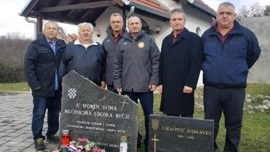
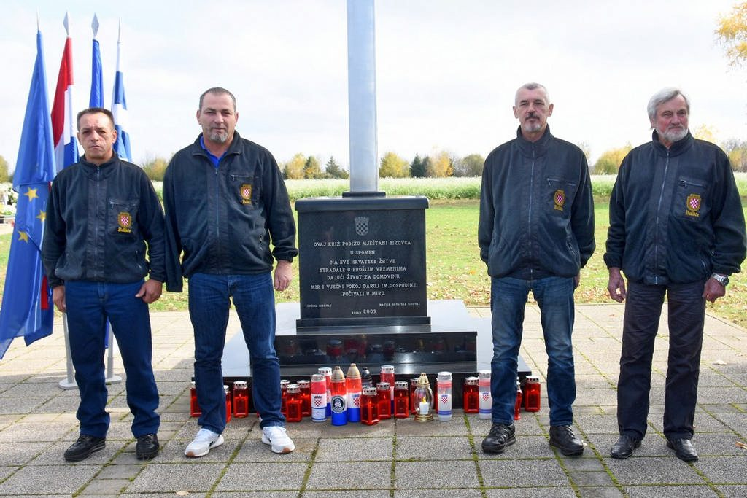
Spomen-obilježje žrtvama Ovčare
Spomen-obilježje hrvatskim braniteljima u Bučju
Spomen-obilježje žrtvama raketiranje u
Bizovcu

Slide 6
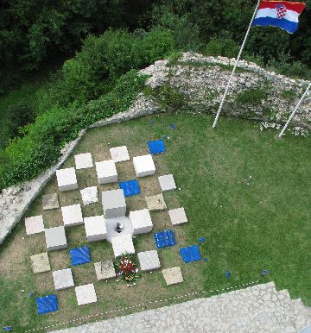
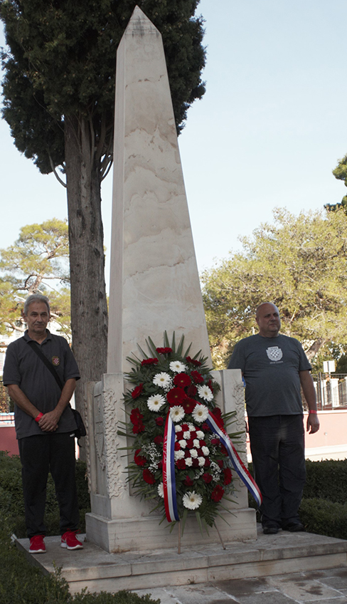
Spomen-obilježje poginulim hrvatskim braniteljima grada Daruvara
Oltar domovine
Spomen-obilježje poginulim hrvatskim
braniteljima
Svetog Filipa i Jakova

Slide 7
spomenik
predmet ili građevina koji služi poticanju sjećanja na osobu (koja je umrla, poginula, stradala, nestala) ili na događaj
podsjeća na prošlost te predstavlja zaštićeno kulturno dobro

Slide 8
spomenik
spomen-obilježja i spomenike možemo pronaći u zajednicama diljem svijeta
imaju posebnu obrazovnu ulogu (posebice kada se radi o obrazovanju povezanom s nacionalističkim i domoljubnim uvjerenjima) te su vrlo često zapostavljeni u sustavu formalnoga obrazovanja

Slide 9
spomenik
Stanovnici velikih gradova svakodnevno prolaze kraj spomenika ne obraćajući pažnju na njih, iako oni predstavljaju povijest i time, na više razina, svjedoče o tome kako društva obilježavaju ili zanemaruju svoju povijest.

Slide 10
Spomenik - svrha
Pomažu zajednicama čuvati sjećanja, ali su i neraskidivo vezani uz sadašnjost.
Promišljanje o spomenicima pruža priliku kritičkoga osvrta na povijesna zbivanja, kao i na razumijevanje samoga procesa koji dovodi do izgradnje spomenika, te na načine na koje se spomenici mogu interpretirati i čije povijesti mogu naglašavati, a čije umanjiti ili omalovažiti.

Slide 11
vježba
Kakvu povijest opisuje spomenik?
Kada je spomenik nastao?
Tko je sudjelovao u njegovoj izgradnji?
Kakav je dizajn odabran i zašto?
Od kakvoga je materijala spomenik izrađen?
Prenosi li spomenik poruku? Iznosi li mišljenje većine ili manjine?

Slide 12
literatura
Horvat, A.
Spomenici kulture SR Hrvatske: njihova rasprostranjenost i opća valorizacija
(Zagreb: Republički zavod za zaštitu spomenika kulture, 1971. )
Ashplant, Timothy G., Graham Dawson and Michael Roper (eds.).
Commemorating War. The politics of memory (London: Transaction Publishers, 2004).
Stig Sorensen, Marie Louis and Dacia Viejo Rose (eds.)
War and Cultural Heritage. Biographies of Place (Cambridge: Cambridge University Press,
2015).
http://teachjustnow.eu
Sadržaj ovih materijala ne odražava službeno mišljenje Nacionalne zaklade za razvoj civilnog društva.
Za informacije i stavove izražene u ovim materijalima odgovorna je isključivo autorica.

Slide 13
Hvala na pozornosti!

